Slide 1
Irányított önösszeállítás
Név: Sápi Róbert
Neptun: A9D8R0

Slide 2
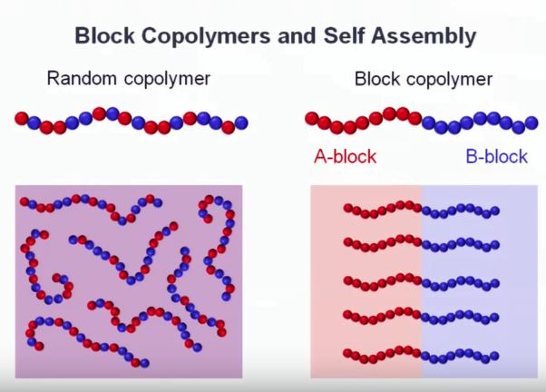

Slide 3
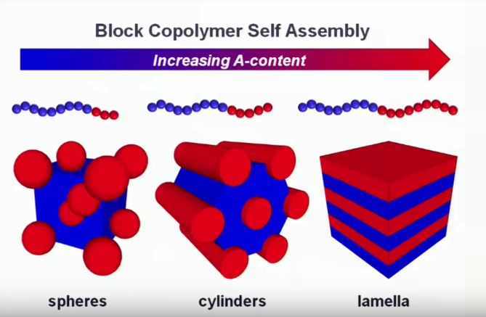

Slide 4
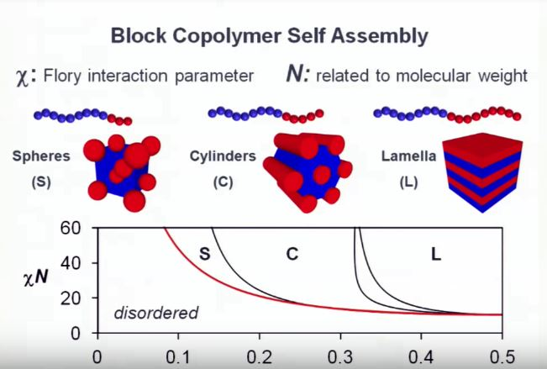

Slide 5
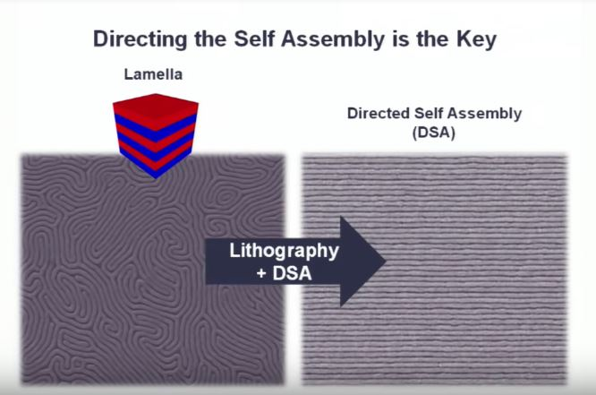

Slide 6
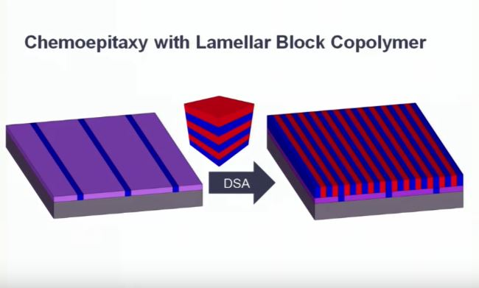

Slide 7
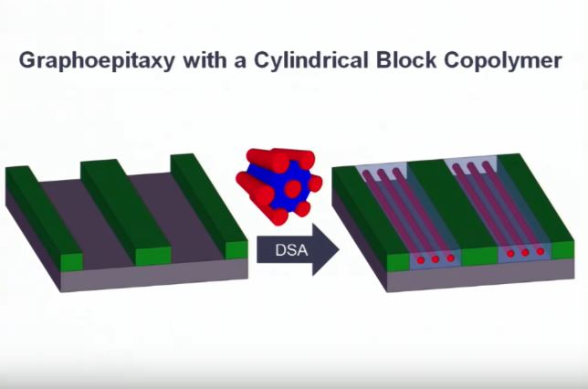

Slide 8
Bövebb informacio
Ha valaki szeretne többet tudni ajánlom figyelmükbe Chris Mack profeszor Youtube elöadását mely két réeszböl all ahol elöször a polymerekröl majd azok irányitásárol beszél
https://www.youtube.com/watch?v=mBpH91c3vGc&t=290s
https://www.youtube.com/watch?v=A1hAbCGLs44

Slide 9
Köszönöm a Figyelmet

